Slide 1
A importância das redes sociais como ferramenta de marketing Jurídico.

Slide 2
Principais Redes sociais:
1° FACEBOOK
2° YOUTUBE
3° INSTAGRAM
4º WHATSAPP
5º LINKEDIN

Slide 4
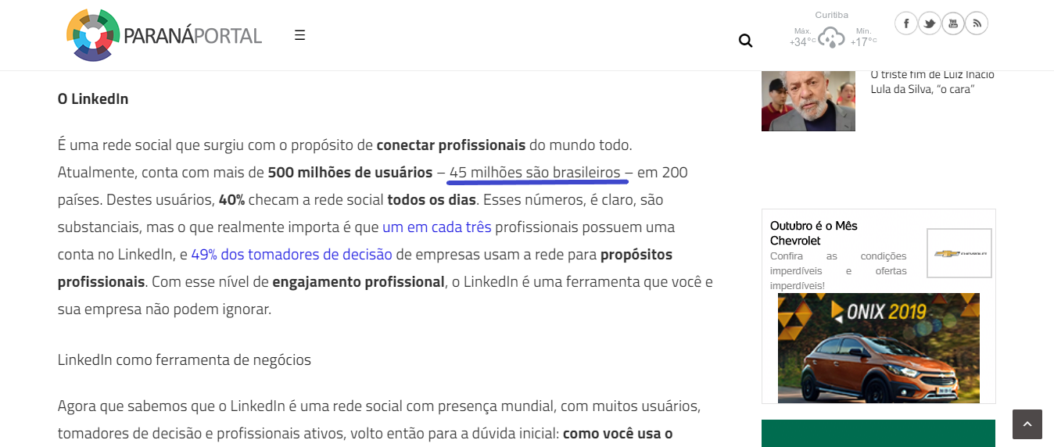

Slide 6
Ferramentas de marketing para whatsapp.
1 - STATUS. 2 - LISTA DE TRANSMISSÃO. 3 - RESPOSTA AUTOMÁTICA (CHATBOTS BUSINESS). 4 - ESTATÍSTICAS (BUSINESS) 5 - DEFINIR HORÁRIO DE FUNCIONAMENTO E PERFIL DESEJADO. (WHATSAPP BUSINESS).

Slide 8
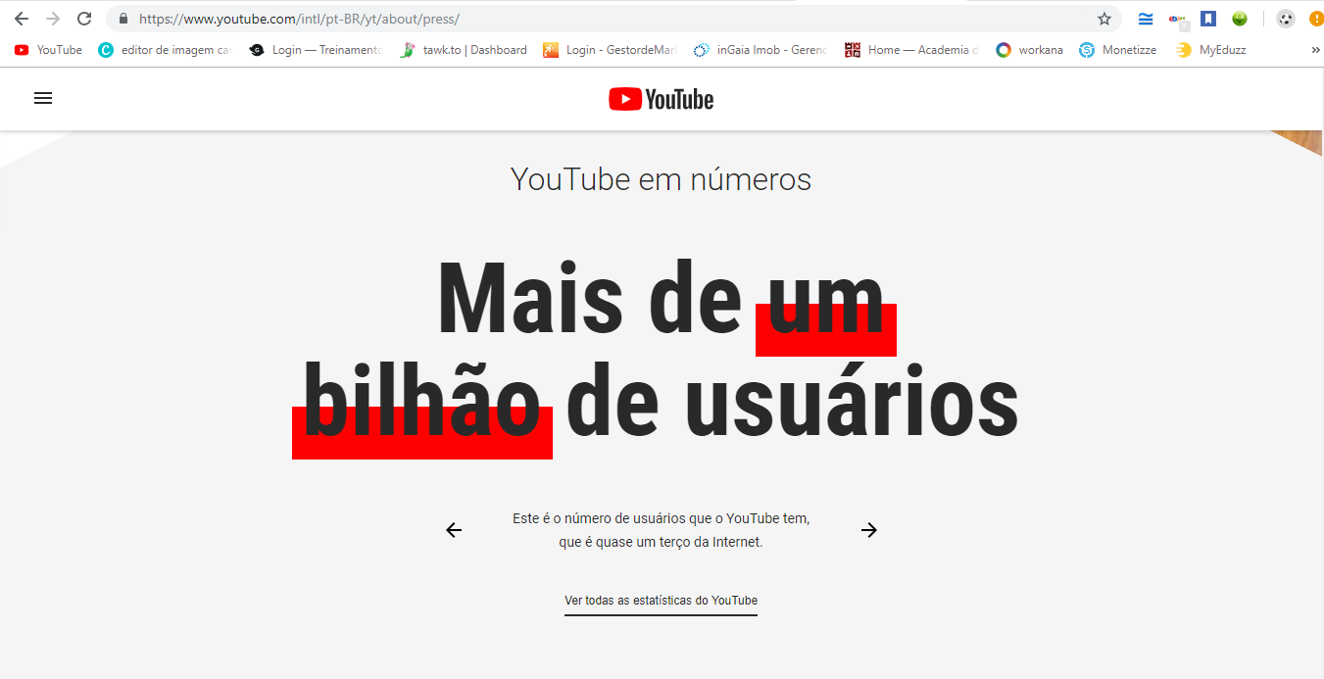

Slide 9
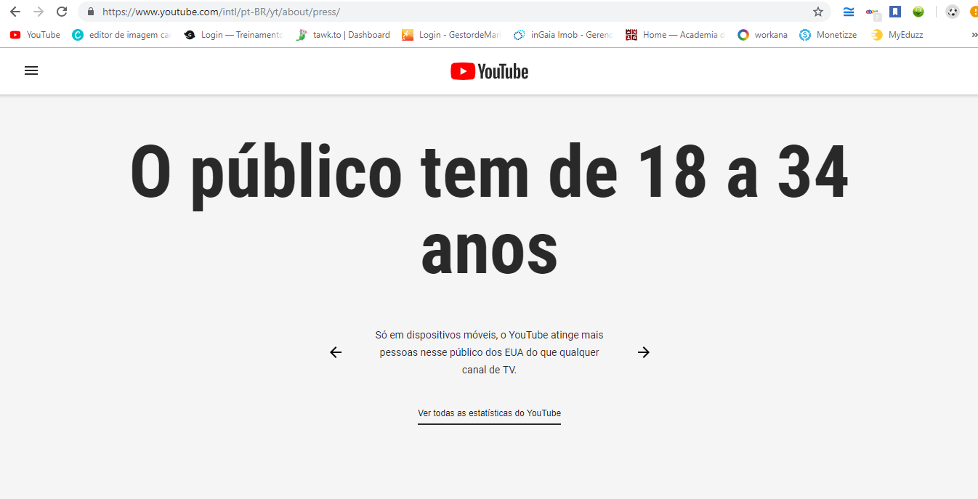

Slide 10
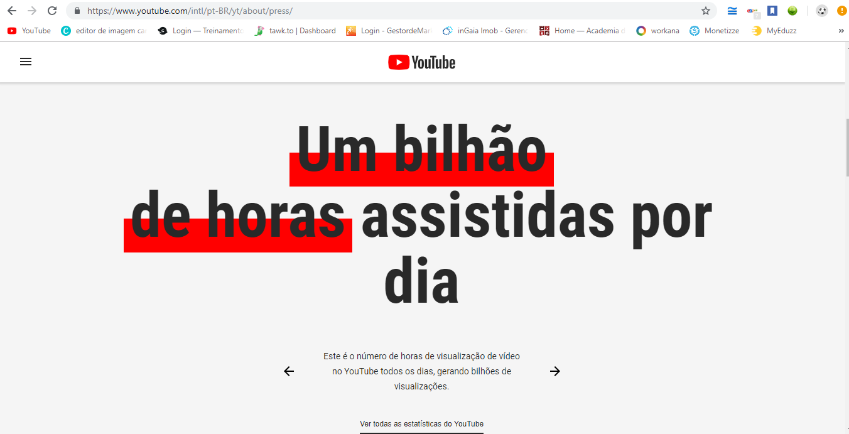

Slide 13
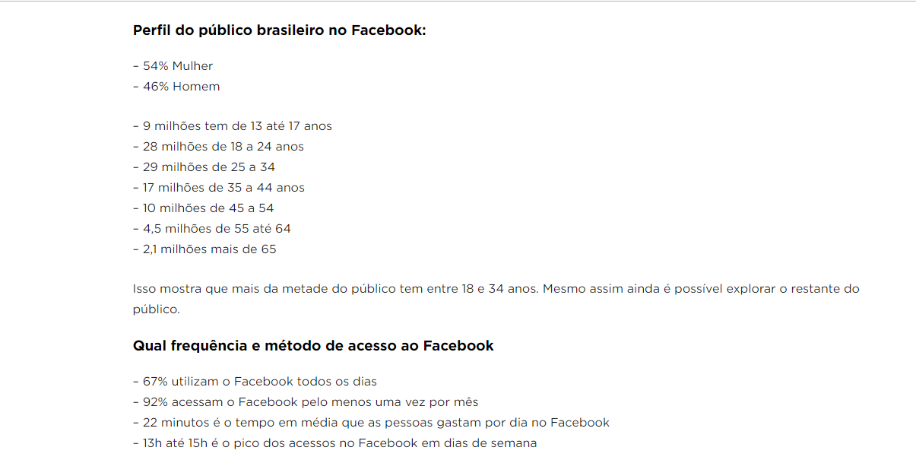

Slide 15
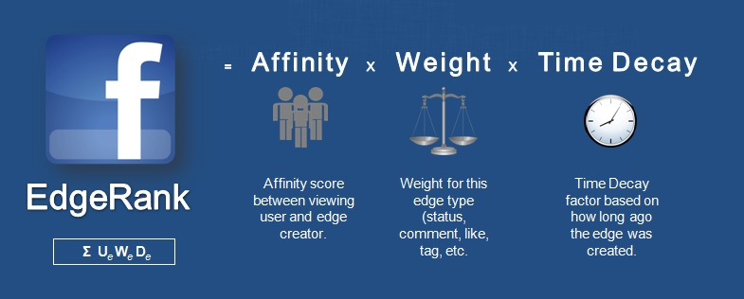

Slide 16
CUIDADO AO FAZER AS DIVULGAÇÕES.

Slide 17
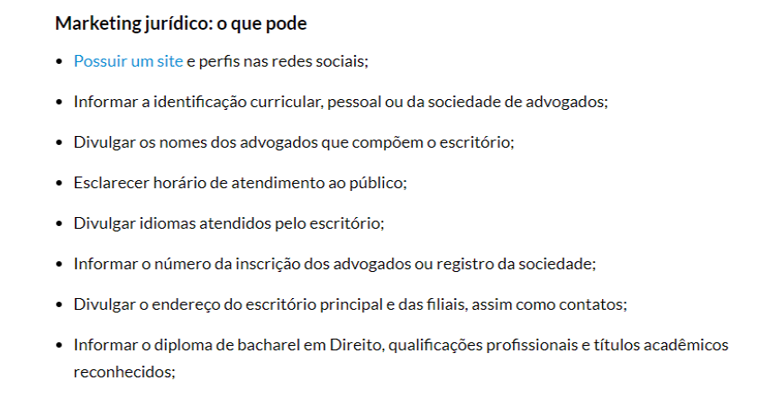

Slide 18
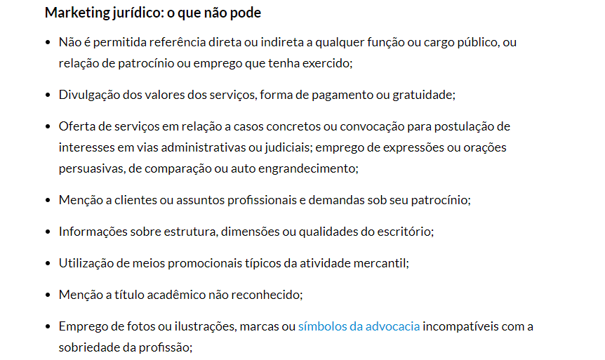

Slide 20
CONTATO: Celular / Whatsapp: (13) 997996283 E-mail: negociosnanuvemph@gmail.com

